Slide 1
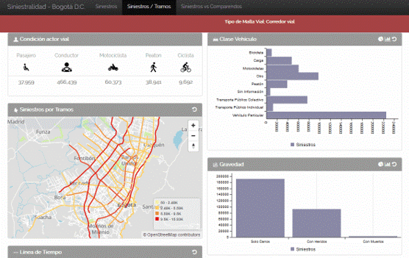
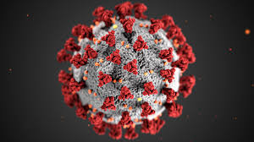
Desarrollo y evaluación de modelos matemáticos y epidemiológicos que apoyen la toma de decisiones en atención a la emergencia por SARS-CoV-2 y otros agentes causales de IRA en Colombia utilizando Data Analytics y Machine Learning
Pontificia Universidad Javeriana
Descripción máximo 2 párrafos
Además, conduciremos un estudio de seroprevalencia en tres ciudades (Bogotá, Cali y Bucaramanga), con el fin de afinar nuestros modelos con una aproximación a la cantidad de personas potencialmente infectadas con el coronavirus. Finalmente, evaluaremos la costo-efectividad de múltiples estrategias de vacunación contra SARS-CoV-2, con el fin de proveer recomendaciones que faciliten la toma de decisiones.
En este proyecto generaremos múltiples modelos matemáticos y epidemiológicos que permitirán comprender el impacto de la epidemia por COVID-19 en la salud de los colombianos, así como la dinámica de la epidemia y la necesidad de recursos para su atención. Para esto, emplearemos múltiples fuentes de información disponible en el país, que recogen datos sobre contagios, determinantes y características de la población.
LÍNEA
TOTAL
PLAZO EJECUCIÓN
ALIADOS
Sistemas de monitoreo de datos en tiempo real en relación con la enfermedad producida por SARS-CoV-2 y otros agentes causales de IRA, que habiliten la posibilidad de modelar escenarios epidemiológicos.
$1.048.928.903
6 meses
Fundación Valle del Lili
Nutresa
Instituto Nacional de Salud
Hospital Universitario San Ignacio
Fundación Cardiovascular de Bucaramanga
MILLONES
IMPACTO
Este proyecto contribuirá a comprender la dinámica de la infección en el país, sus determinantes, y el impacto en los recursos y en la salud de los colombianos. Nuestros modelos podrán ser usados como fuentes de información y recursos técnicos en la definición de políticas públicas. Este proyecto dejará planteada una estrategia analítica para convertir datos en información para la toma de decisiones, en tiempo real, al enfrentar los retos impuestos por emergencias como la epidemia por COVID-19.
FOTO 1
FOTO 2
Notes:
SISTEMAS DE MONITOREO DE DATOS EN TIEMPO REAL EN RELACIÓN CON LA ENFERMEDAD PRODUCIDA POR
SARS-COV-2 Y OTROS AGENTES CAUSALES DE IRA, QUE HABILITEN LA POSIBILIDAD DE MODELAR ESCENARIOS
EPIDEMIOLÓGICOS

